Slide 1

Integrantes:
Bastián Olivares – Desarrollo/Project Manager
Matías Bello – Desarrollo/Gerencia/Product Owner
Nicolás Friz – Desarrollo/ Scrum Master

Slide 2


Descripción del Proyecto
Problema:
Procesos manuales que provocan perdida de información valiosa, problemas de trazabilidad de los servicios y la productividad
Propuesta de solución:
Plataforma escalable y adaptable a las necesidades del cliente, que mejore los problemas del negocio.

Slide 3


Objetivo General
Optimizar la gestión de ordenes de trabajo.
Objetivos Específicos
Mejorar tiempos en los servicios.
Facilitar la toma de requerimientos que necesita el cliente.
Enriquecer la trazabilidad de procesos.
Control en las acciones del negocio.

Slide 4


Alcances y limitantes del proyecto
Alcances
Alcance de auditoría y alta dirección.
Sistema de gestión y trazabilidad.
Seguridad y Autenticación.
Alta disponibilidad de servicio.
Gran Escalabilidad de plataforma.
Limitantes
No contar con un Inventario de Insumos.
No manejar la Gestión de Pagos.
No contar con Registro de Logs.

Slide 5

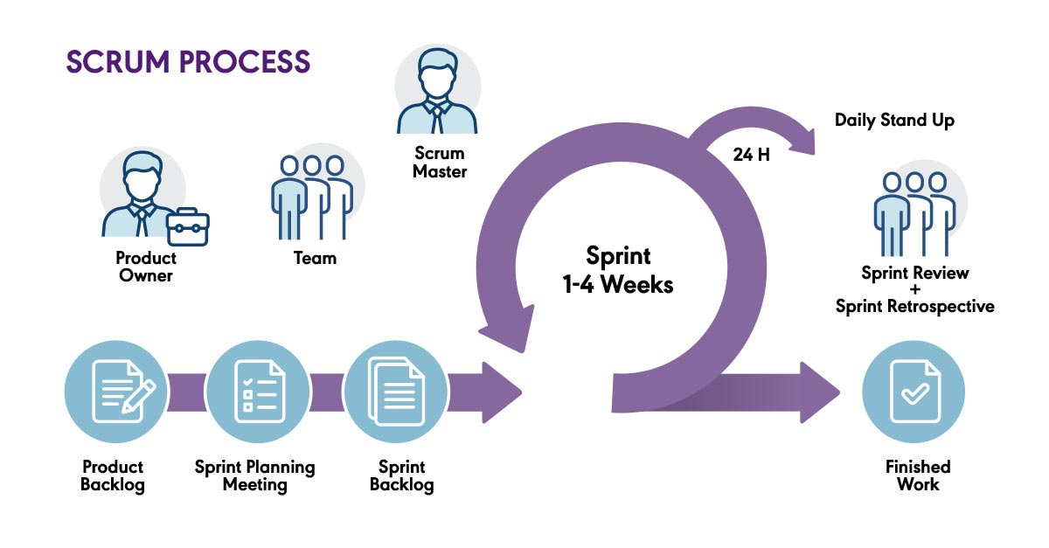
Metodología de trabajo para el desarrollo del proyecto

Slide 6


Cronograma para el desarrollo del proyecto
Fase | Semana 1 (02-09 al 08-09) | Semana 2 (09-09 al 15-09) | Semana 3 (16-09 al 22-09) | Semana 4 (23-09 al 29-09) | Semana 5 (30-09 al 06-10) | Semana 6 (07-10 al 13-10) | Semana 7 (14-10 al 20-10) | Semana 8 (21-10 al 27-10) | Semana 9 (28-10 al 03-11) | Semana 10 (04-11 al 10-11) | Semana 11 (11-11 al 17-11) | Semana 12 (18-11 al 24-11)
Fase 1: Inicio del proyecto
Fase 2: Planificación
Fase 3: Desarrollo
Fase 4: Marcha Blanca
Fase 5: Despliegue
Progreso
Fin

Slide 7

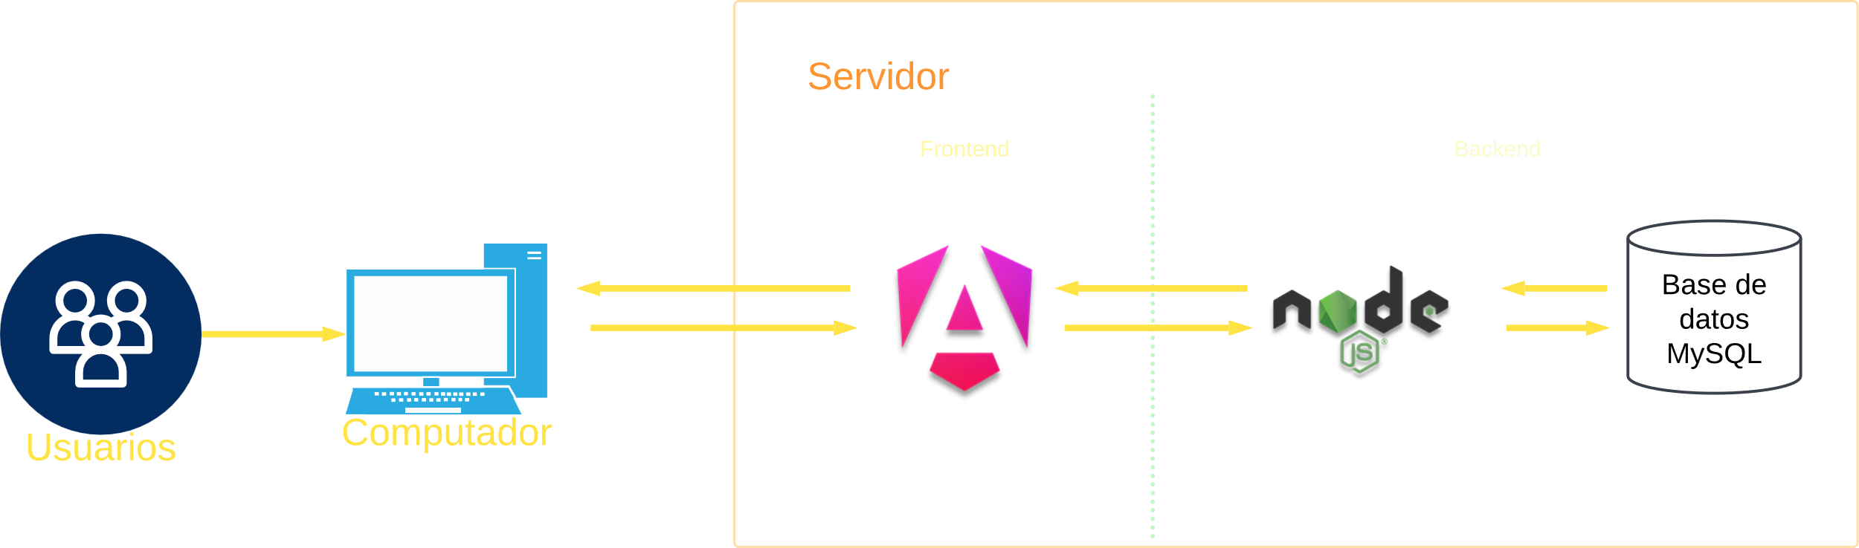
Arquitectura del software

Slide 8

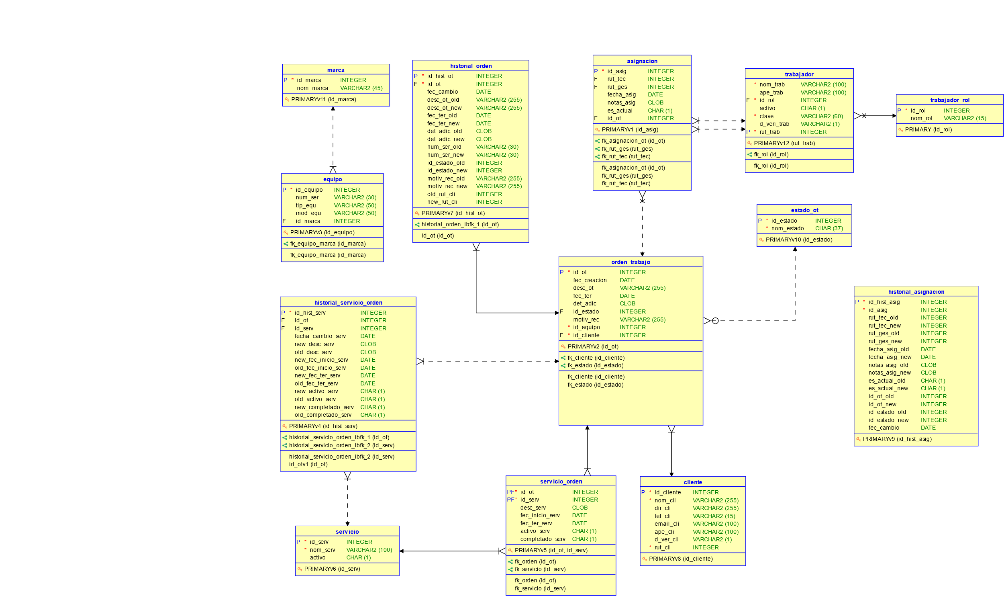
Modelo de datos

Slide 9




Tecnologías utilizadas
Frontend
Backend
Base de datos

Slide 10

DEMO

Slide 11

Obstáculos presentados durante el desarrollo
Falta de tiempo.
Cansancio del Equipo.
Reestructuración de Base de datos
Falta de conocimiento.
Idea objetiva del proyecto.
Dirección del proyecto.

Slide 12

PREGUNTAS

